Slide 1

Notes:
Framing vanaf de eerste zin: vereenvoudiging en consolidatie van wat er al was, geen
koerswijziging. De aanleiding is de vraag uit de keten zelf: "wanneer is iets af, en waar
vinden we het?" Dit gezelschap heet de kerngroep techniek.

Slide 2
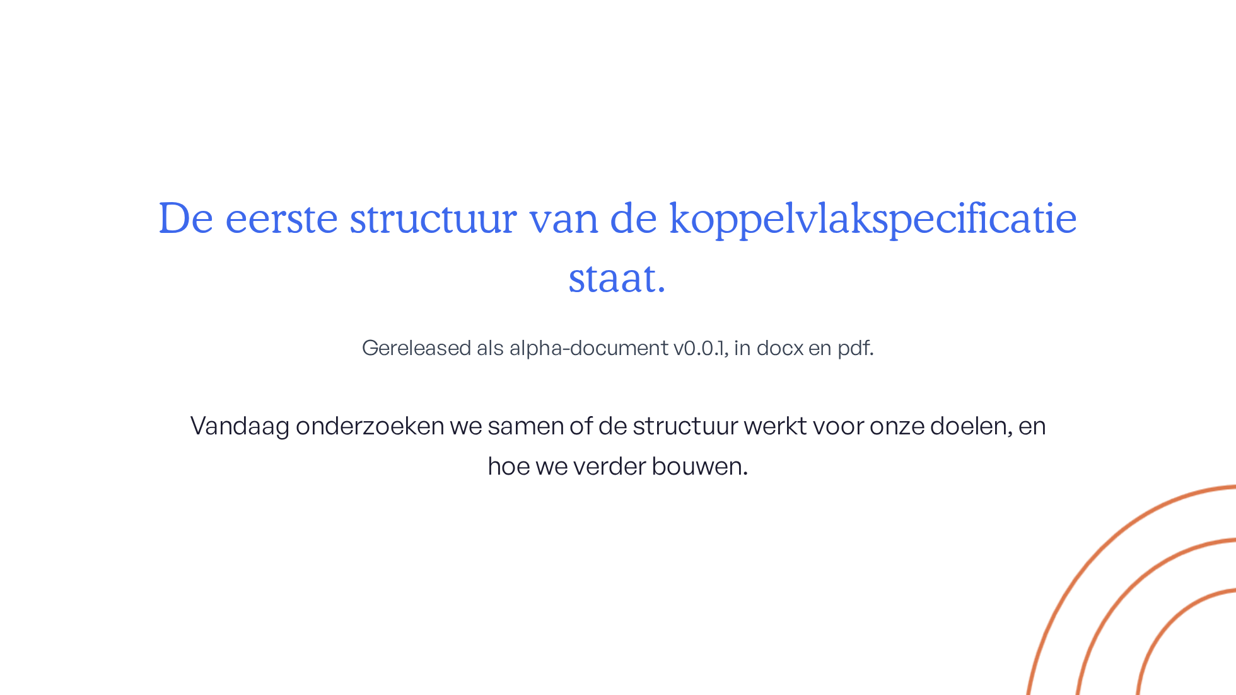
Notes:
Dit is de boodschap van de hele sessie, in de eerste minuut. Alles wat volgt is uitwerking
van deze ene zin. Niet doorpraten; laten landen en door naar het programma.

Slide 3
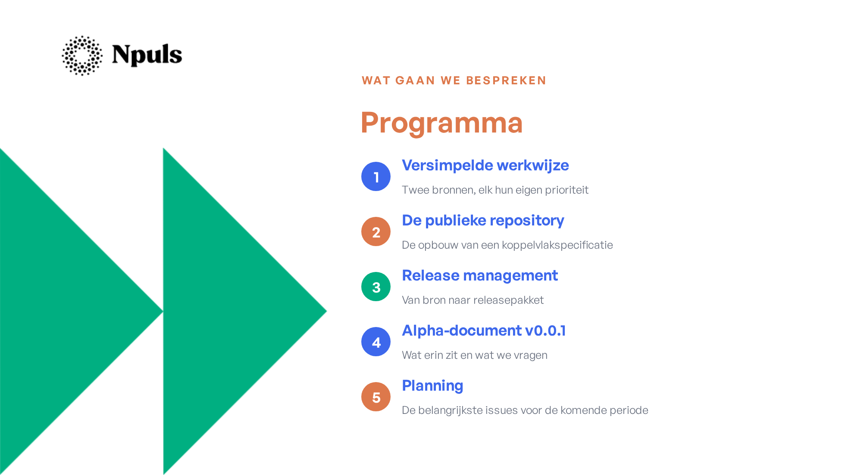
Notes:
De volgorde is de agenda zoals Ruud die heeft vastgesteld. Tussendoor een werkdeel: iedereen
gaat zelf de repository en het document in. Er is bewust geen volledige demo.

Slide 4

Notes:
Kernwoorden: versimpeld, consolidatie, bestendiging; nooit "nieuw" of "anders".
De inhoud die iedereen kent blijft; hij wordt beter vindbaar en expliciet af of niet-af.

Slide 5
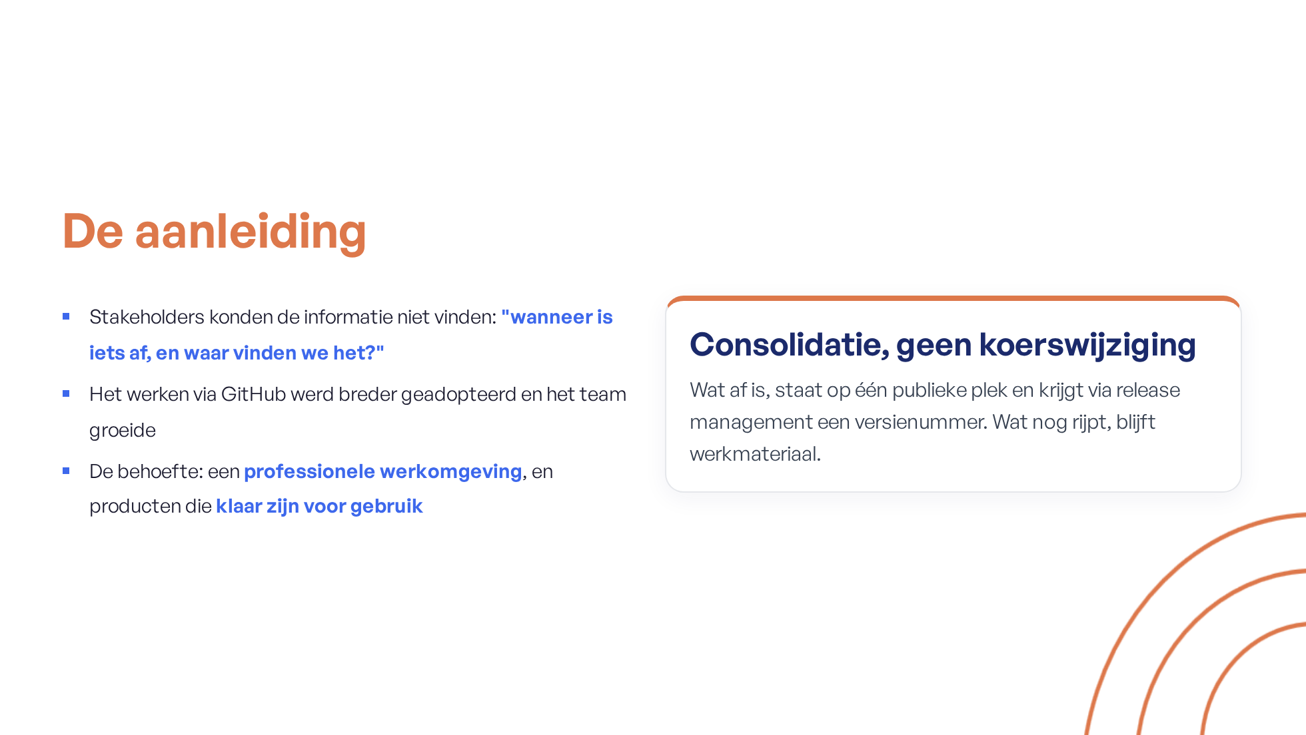
Notes:
Kort houden; de rest mondeling: werkmateriaal en vastgestelde specificaties stonden op
dezelfde plek, daardoor was niet te zien wat telde. Geruststelling erbij vertellen: de
inhoud verandert niet, dezelfde informatiestromen en hetzelfde begrippenkader blijven
de kern.

Slide 6
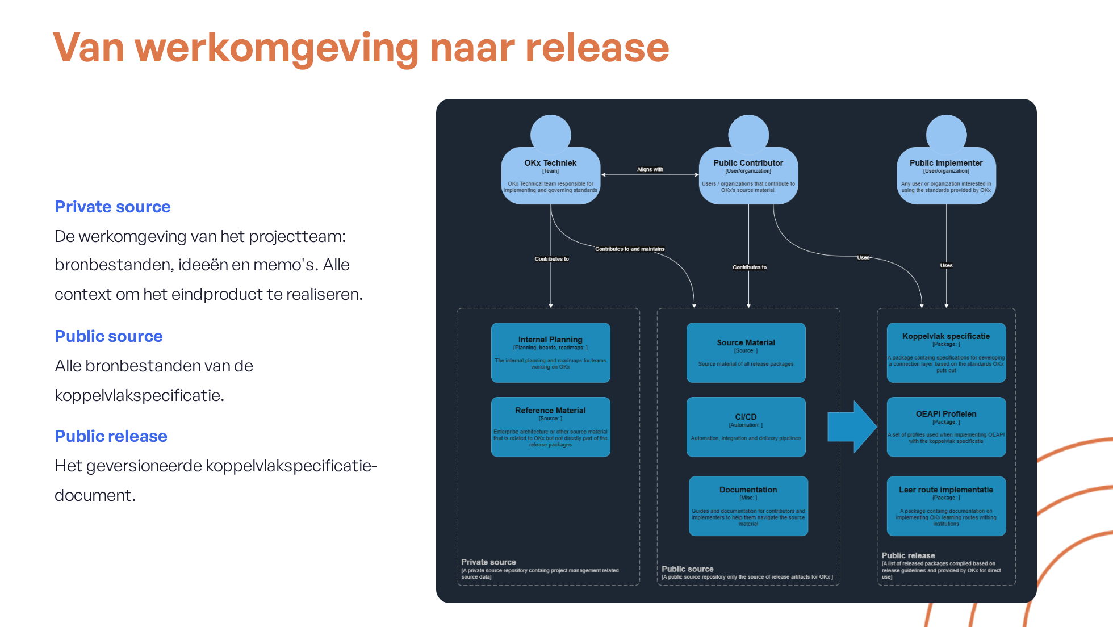
Notes:
Leeswijzer bij de plaat: links de private source (interne planning en referentiemateriaal),
midden de public source met bronmateriaal, CI/CD en documentatie, rechts de public release
met de pakketten, en de rollen erboven: OKx Techniek draagt bij, contributors dragen bij
aan de public source, implementers gebruiken de release. De scheiding is er een van
prioriteiten: werken versus opleveren.

Slide 7
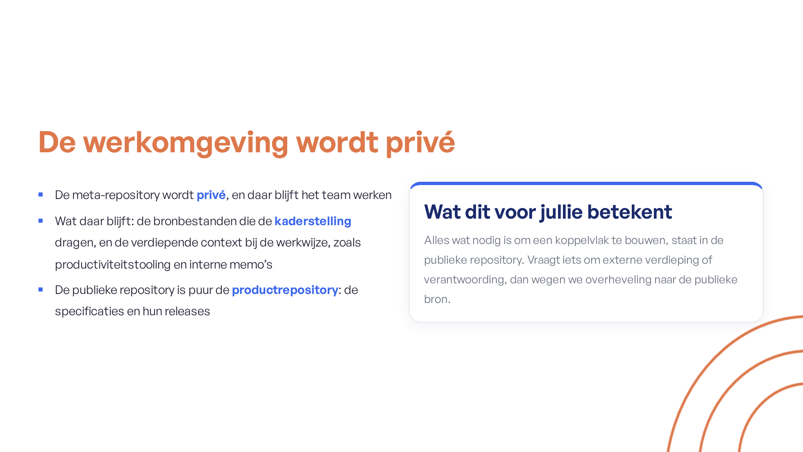
Notes:
Deze vraag komt sowieso: wat gebeurt er in meta versus public. Meta is de source repository
met complexere bestanden en meer context; de koppelvlakspecificaties hebben markdown-bronnen
die daar geïtereerd worden; releases en definitieve documenten leven publiek.

Slide 8

Notes:
Zwaartepunt van de sessie: de kaart van de repository en de vaste opbouw van een
koppelvlakspecificatie. Alles hier is straks in het werkdeel zelf aan te klikken.

Slide 9
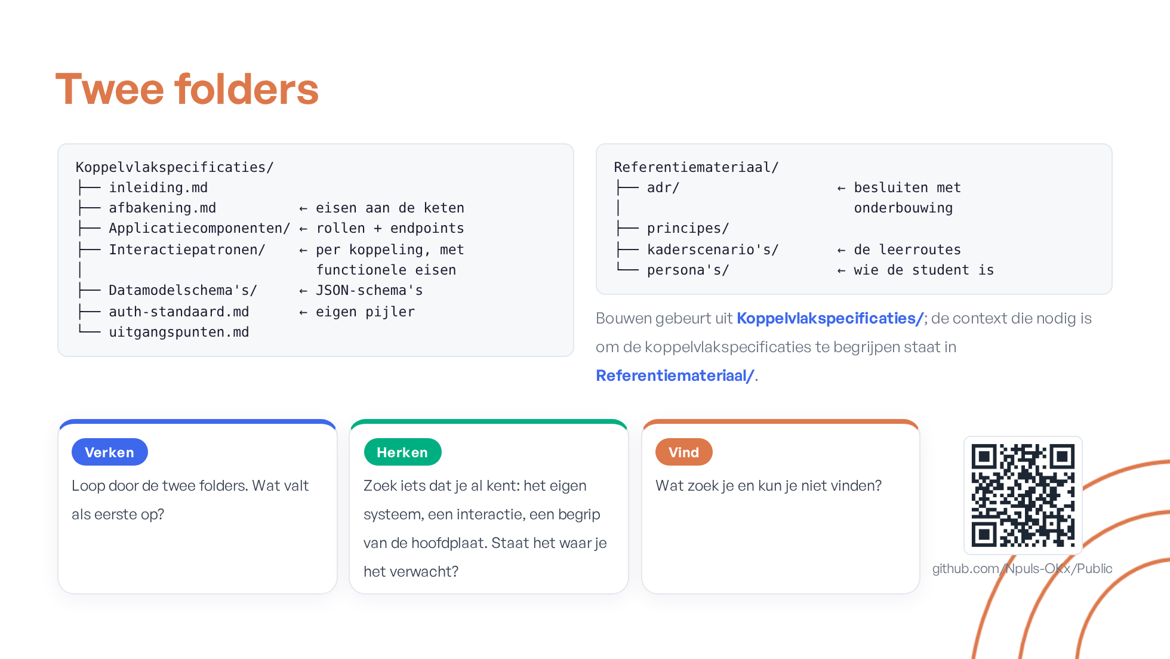
Notes:
Link ook in de chat delen. Vijf minuten laten klikken terwijl dit deel doorloopt;
de oogst komt op de volgende slide.

Slide 10
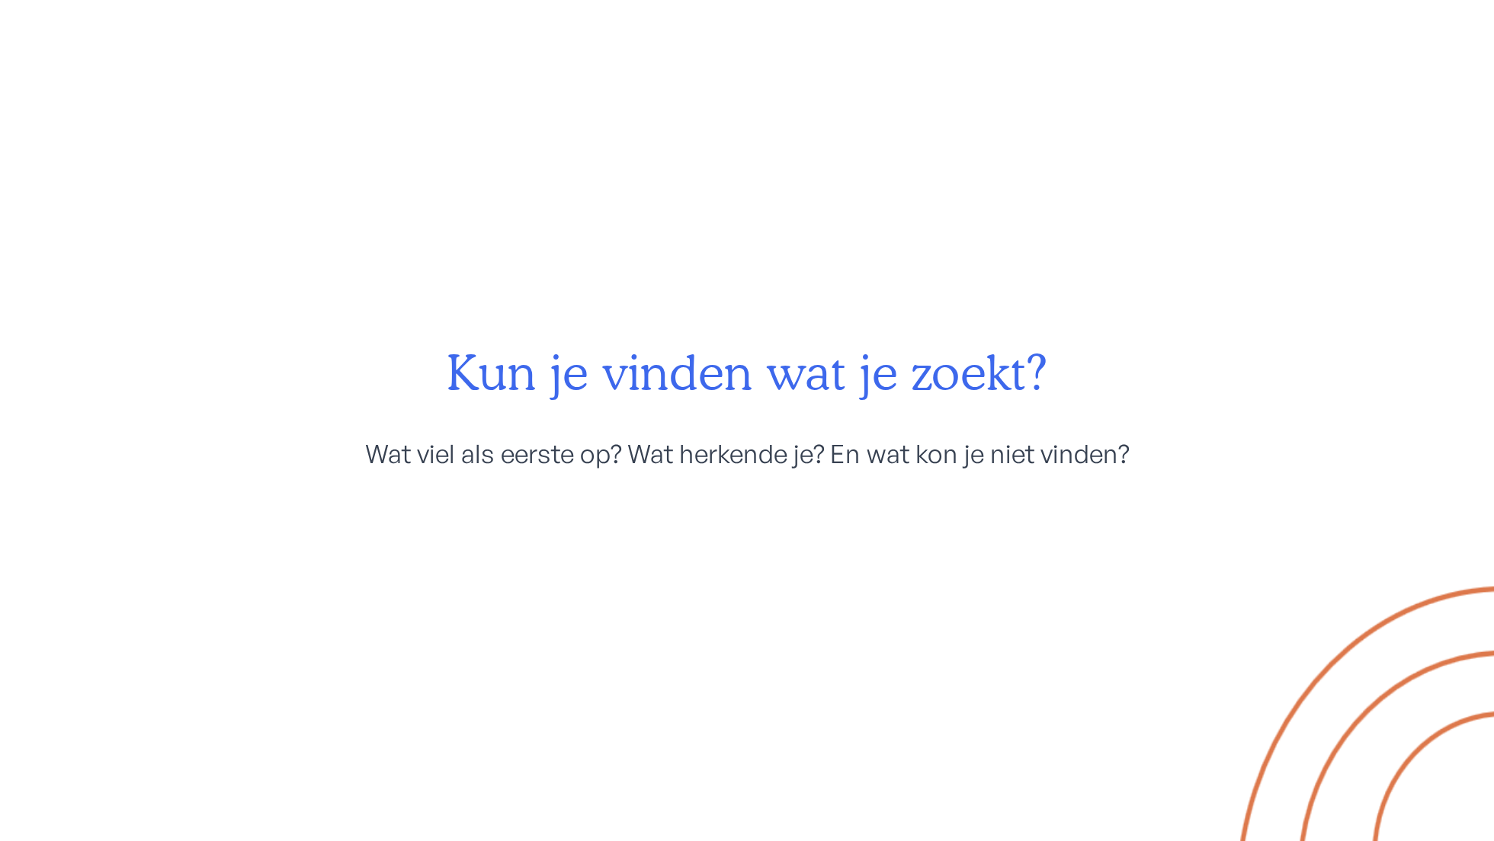
Notes:
Ophalen en spelen met de zaal: een paar mensen laten vertellen wat ze aanklikten en of
ze vonden wat ze zochten. Wat niet vindbaar is, is de eerste oogst aan feedback.

Slide 11
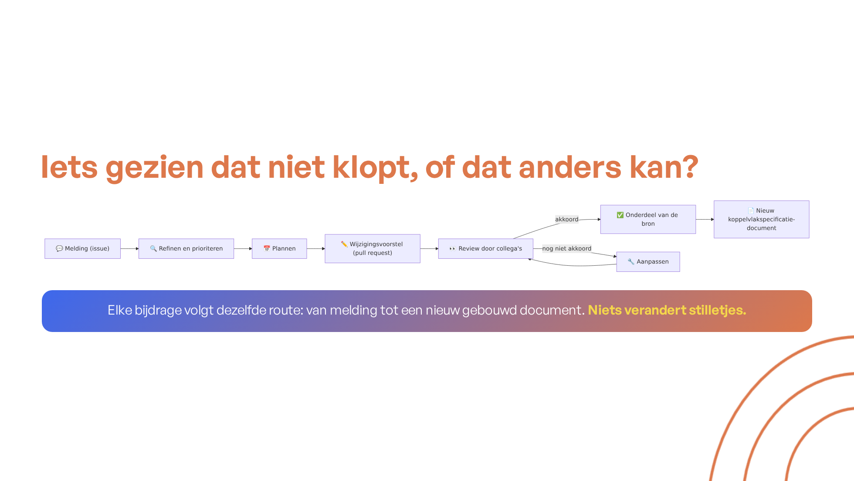
Notes:
Voor wie GitHub niet kent, in gewone taal: een melding heet daar een issue; die wordt
gerefined en geprioriteerd, ingepland, en uitgewerkt tot een wijzigingsvoorstel dat
collega's reviewen. Akkoord betekent onderdeel van de bron; nog niet akkoord betekent
aanpassen tot het goed is, of archiveren. Uit de bron bouwt de pipeline het nieuwe
document.

Slide 12
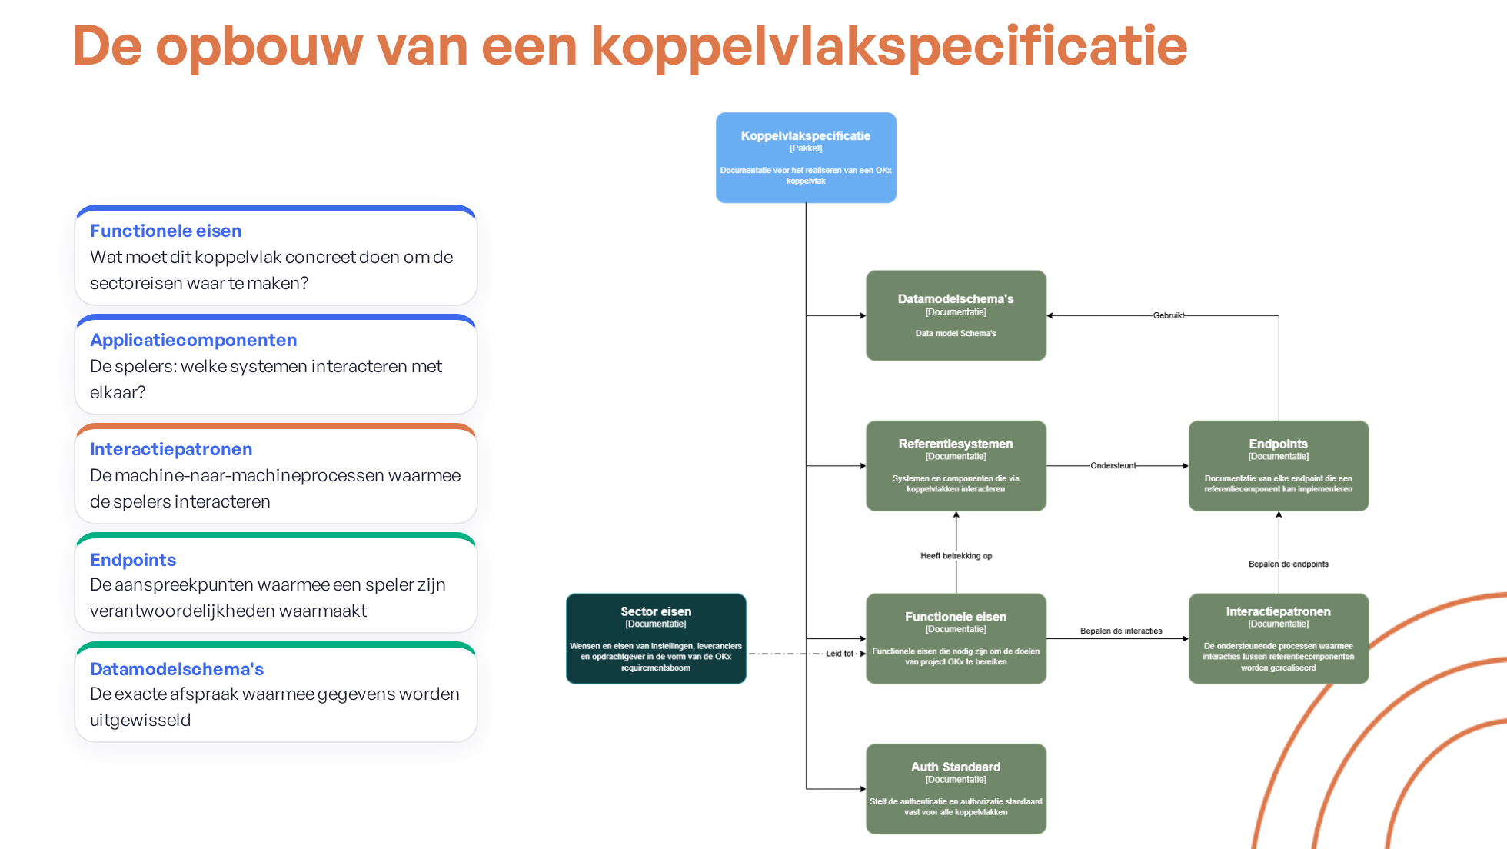
Notes:
Nieuw in de plaat: het blok sectoreisen, de wensen en eisen van instellingen, leveranciers
en opdrachtgever, gebundeld in de OKx-requirementsboom; de brug naar de vooruitblik-slide.
De authenticatiestandaard mondeling duiden als losse pijler voor alle koppelvlakken.
Plaatcorrecties voor later: het blok Referentiesystemen moet applicatiecomponenten heten,
en de zwarte relatielabels zijn slecht leesbaar.

Slide 13
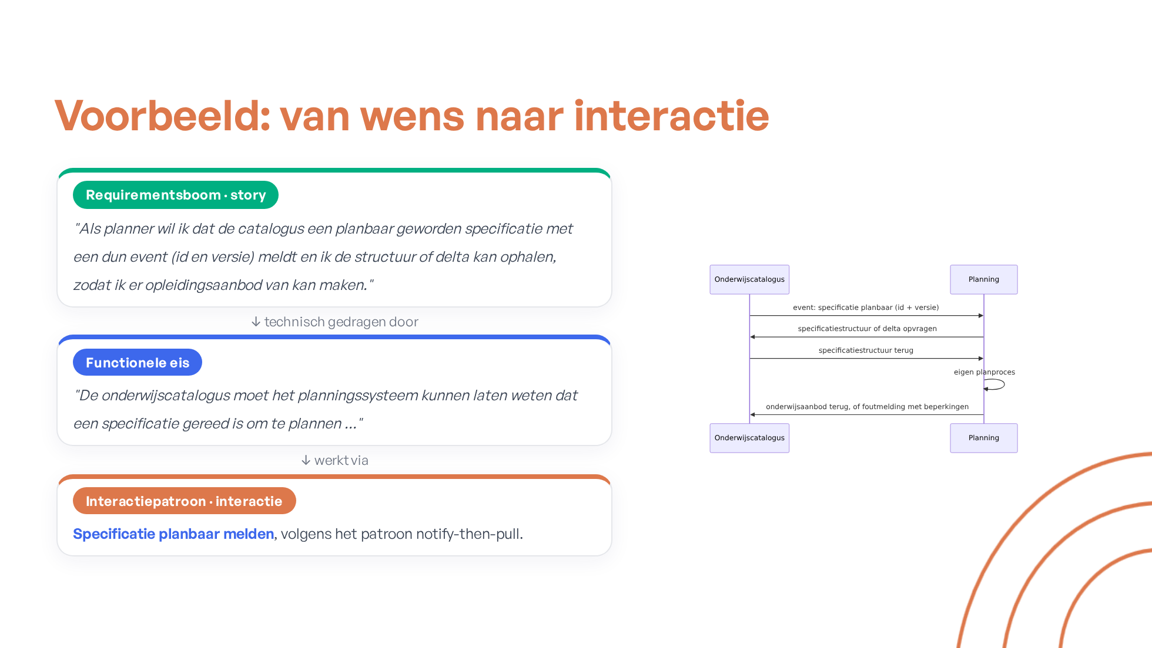
Notes:
Niet voorlezen; de keten wijst zichzelf: de wens van de planner wordt technisch gedragen
door een functionele eis en werkt via een interactie. Rechts hoe die interactie tussen de
twee systemen verloopt. Dezelfde eis bestaat ook keten-breed in de afbakening.

Slide 14
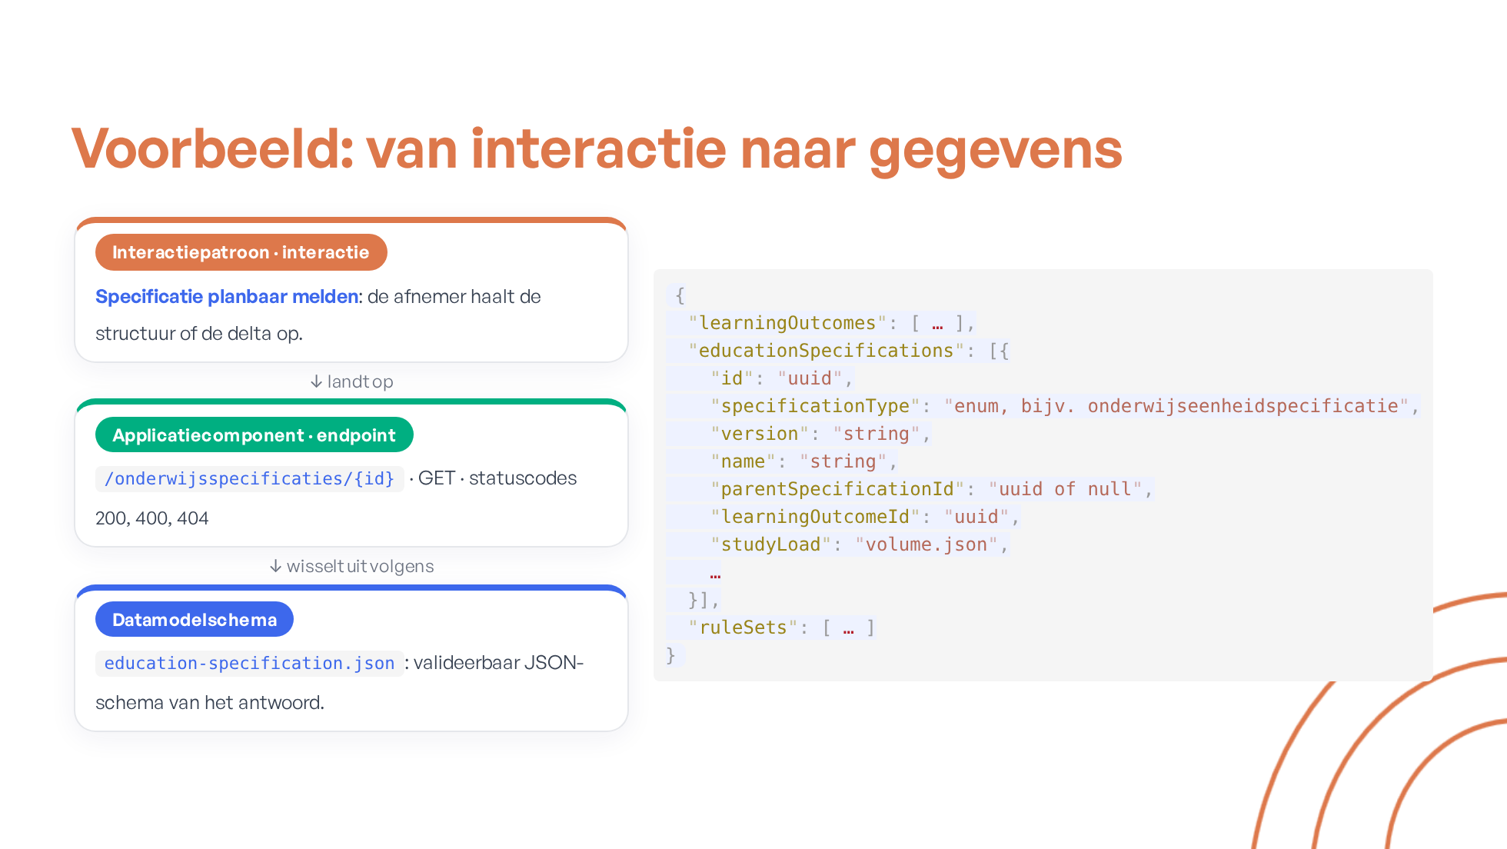
Notes:
De landing: het endpoint levert een antwoord dat exact aan het schema voldoet; leeruitkomsten,
specificaties en regelsets zijn de drie hoofdonderdelen. Hiermee is de lijn rond: wens,
functionele eis, interactie, endpoint, gegevens. In het werkdeel loopt iedereen deze lijn
zelf na.

Slide 15
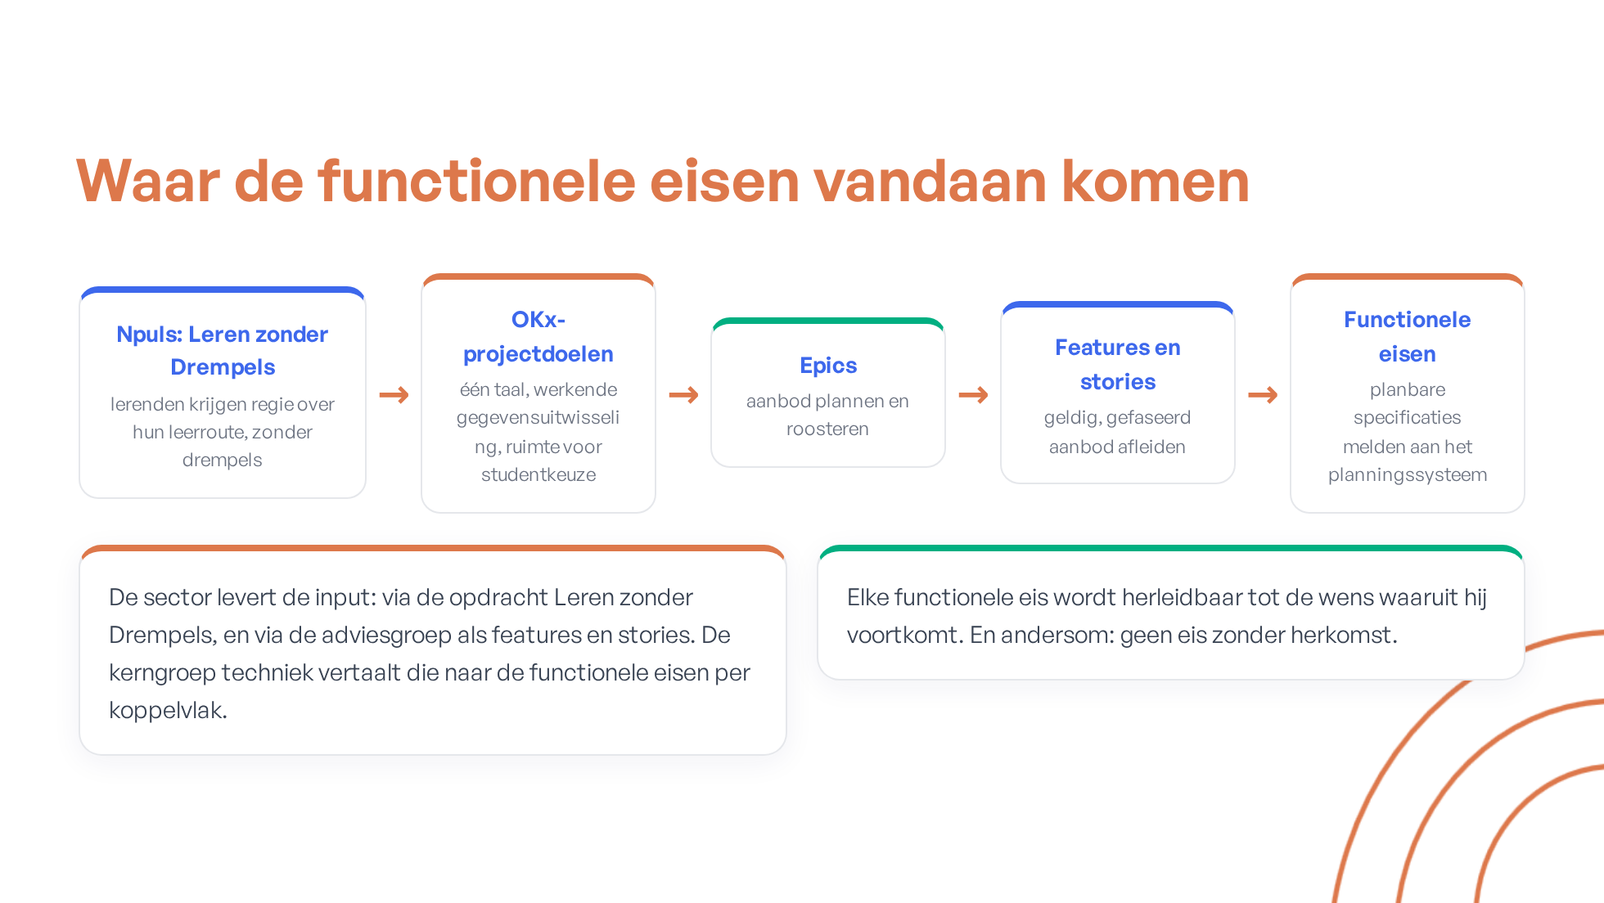
Notes:
Alleen aankondigen, niet uitwerken; geen toezeggingen over wanneer. Mondeling: wensen en
eisen van instellingen en van leveranciers landen als features en stories in deze keten ,
de zaal zit er dus zelf in. Bij vragen: dat is precies de werkvraag van het werkdeel.

Slide 16
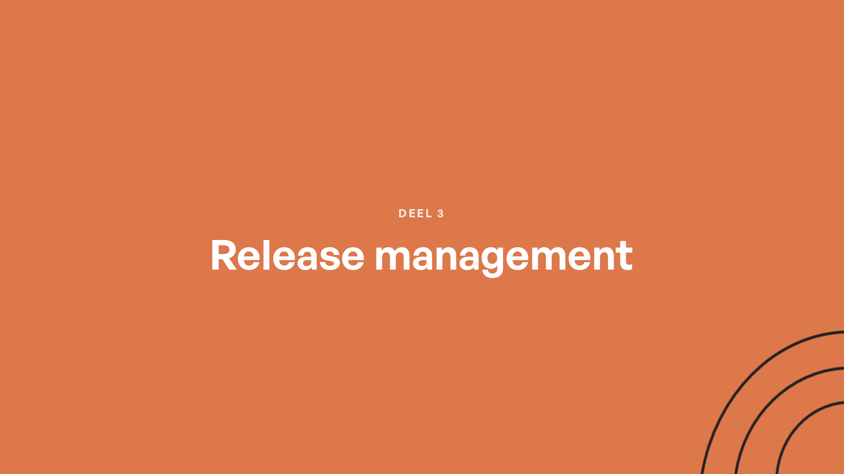
Notes:
Dit deel beantwoordt de kernvraag uit de aanleiding: wanneer is iets af. Kort houden.

Slide 17
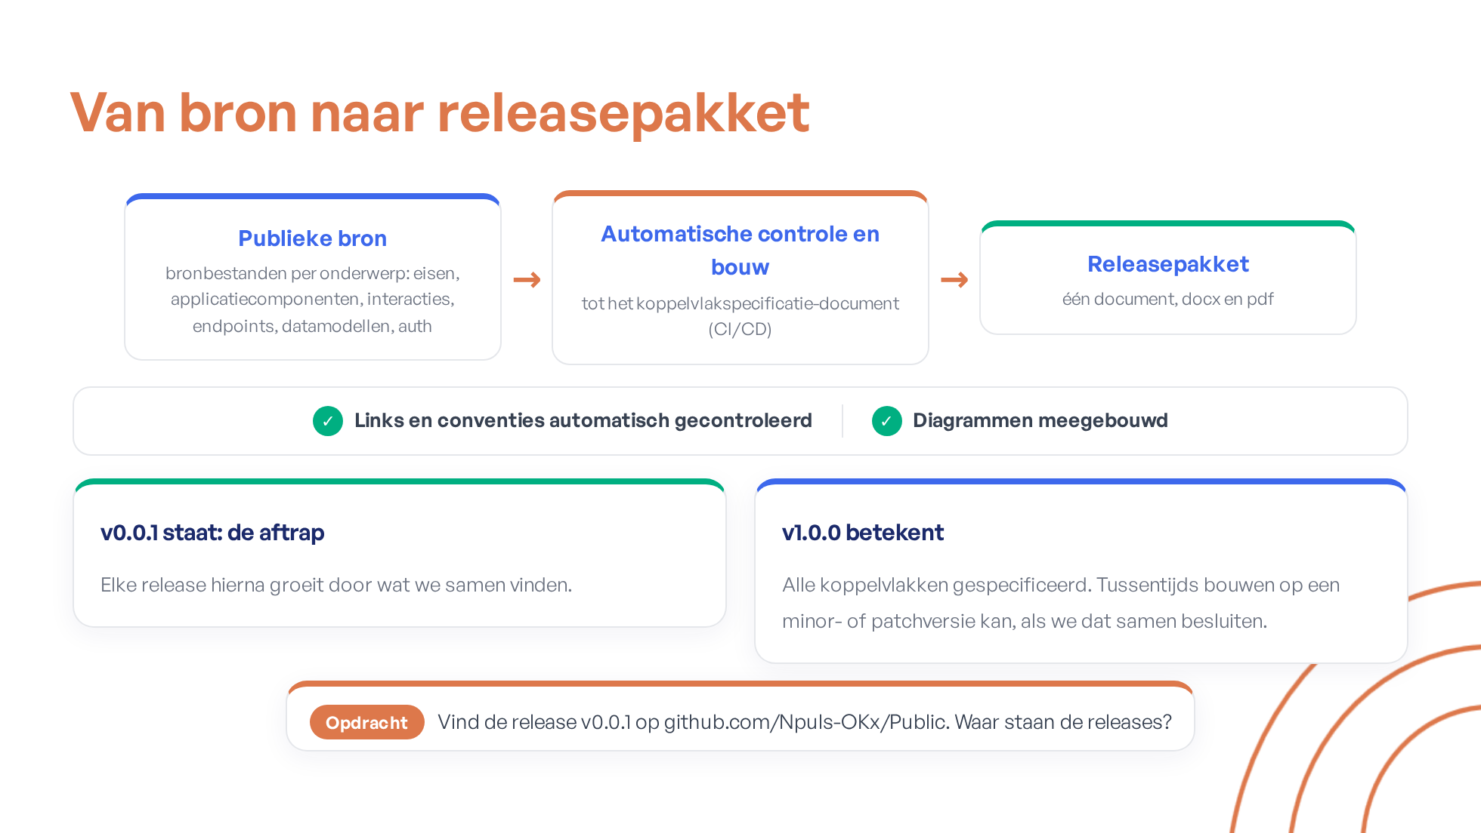
Notes:
Antwoord op "wanneer is iets af": als het in een release zit. Verwijzen gebeurt naar een
versienummer, niet naar de laatste stand van een branch. Toon positief: dit is de aftrap
van de samenwerking; werkt iets niet, dan horen we het graag als issue en groeit de
volgende release. Wie wil kan hier al issues gaan zoeken in de spec.

Slide 18

Notes:
Alpha zegt precies wat het is: compleet genoeg om op te schieten, niet af.

Slide 19
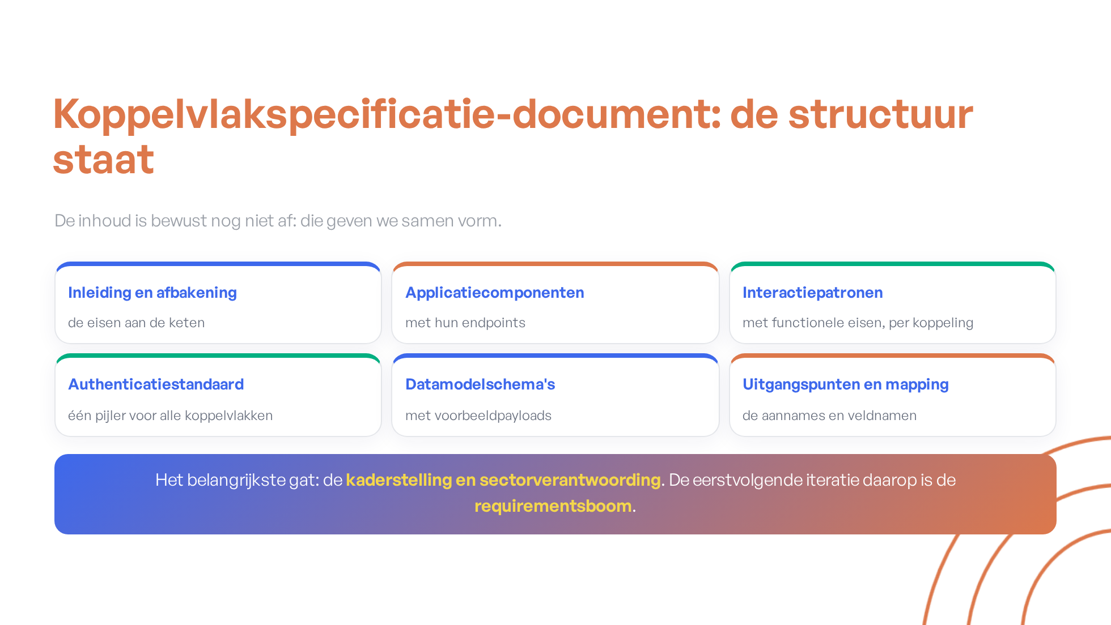
Notes:
De boodschap is niet de hoofdstukkenlijst maar dat de structuur staat, inclusief de
hoofdstukken. Het gat expliciet benoemen en doorspelen naar de planning: de
requirementsboom is de eerstvolgende iteratie. Niet openen; dat gebeurt in het werkdeel.

Slide 20
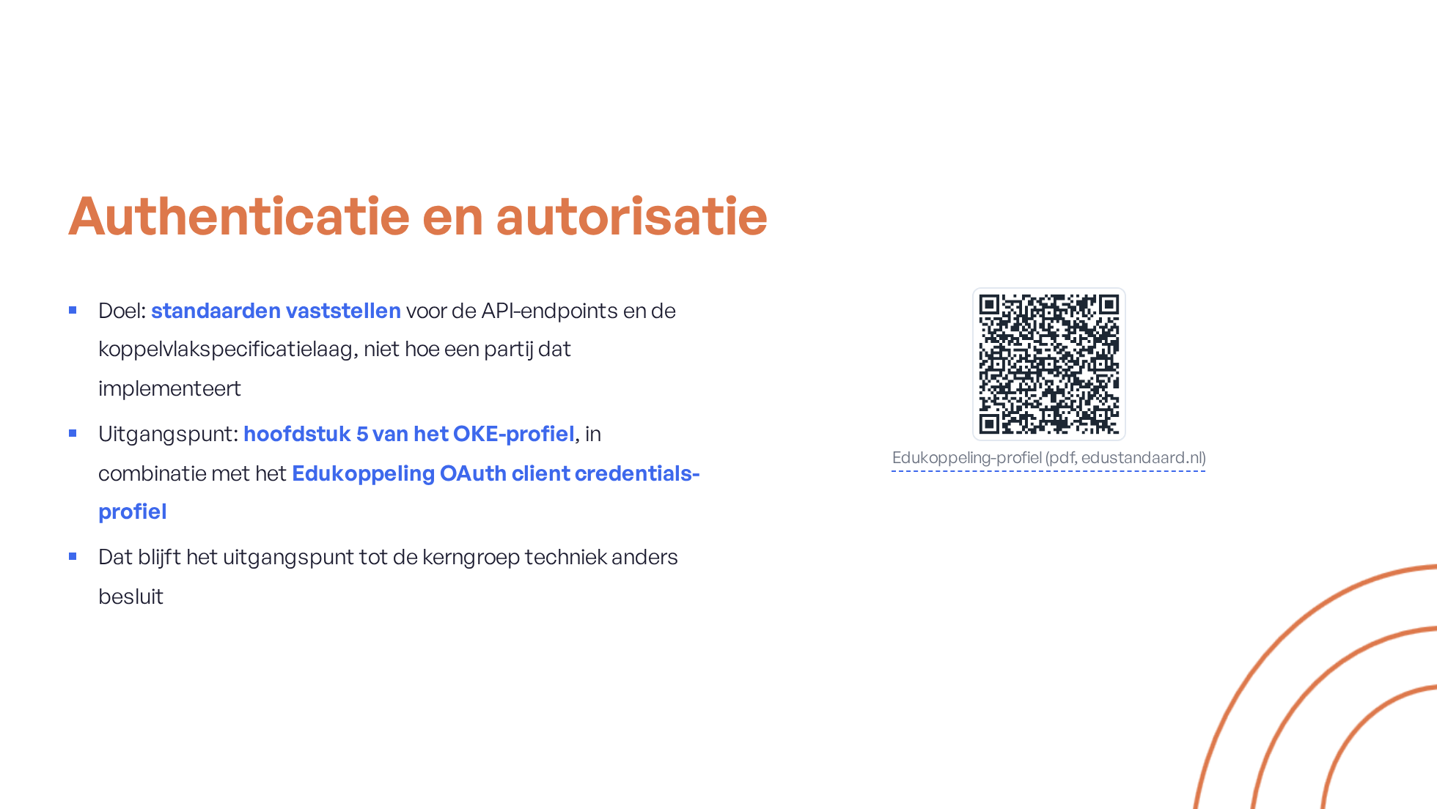
Notes:
Bewust kort en eenvoudig: geen lijst eisen richting leveranciers. De diepgang van dit
gesprek bepaalt de zaal; Ruud jaagt de discussie aan als het stil blijft.

Slide 21
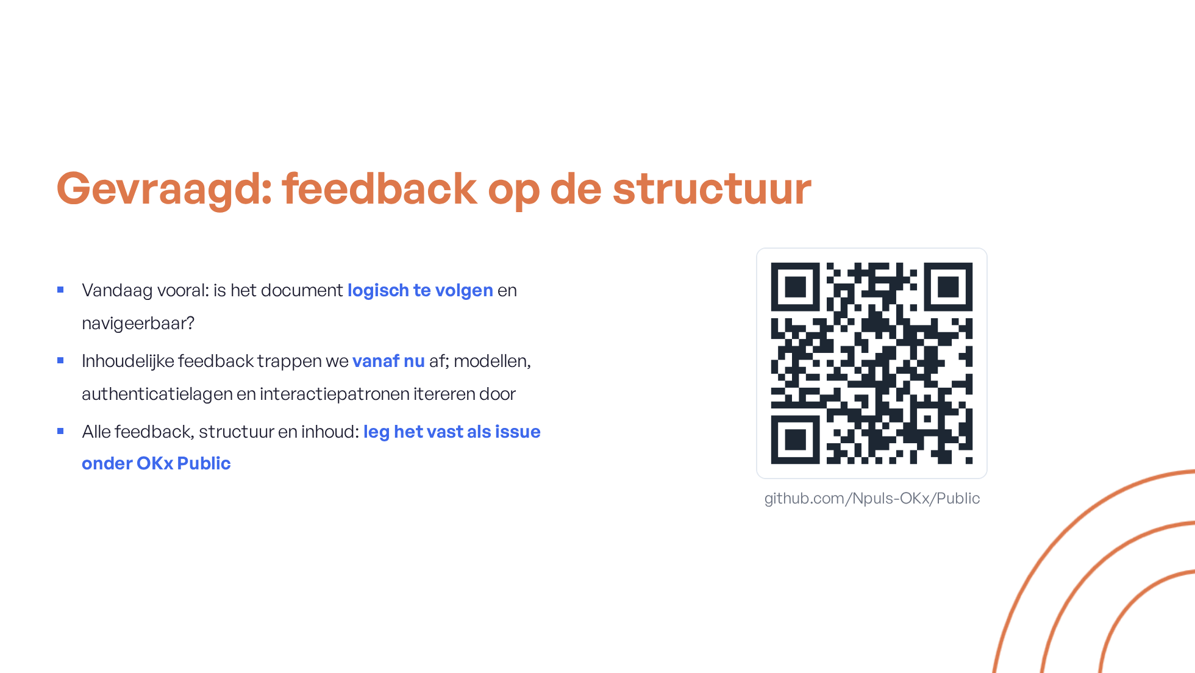
Notes:
Expliciet ontmoedigen dat mensen morgen de inhoud gaan fileren: daar wordt nog veel
overheen geïtereerd. De vraag is of de structuur draagt. Link ook in de chat delen.

Slide 22

Notes:
Overdracht aan Ruud: hij heeft de issues geselecteerd en loopt ze langs.

Slide 23
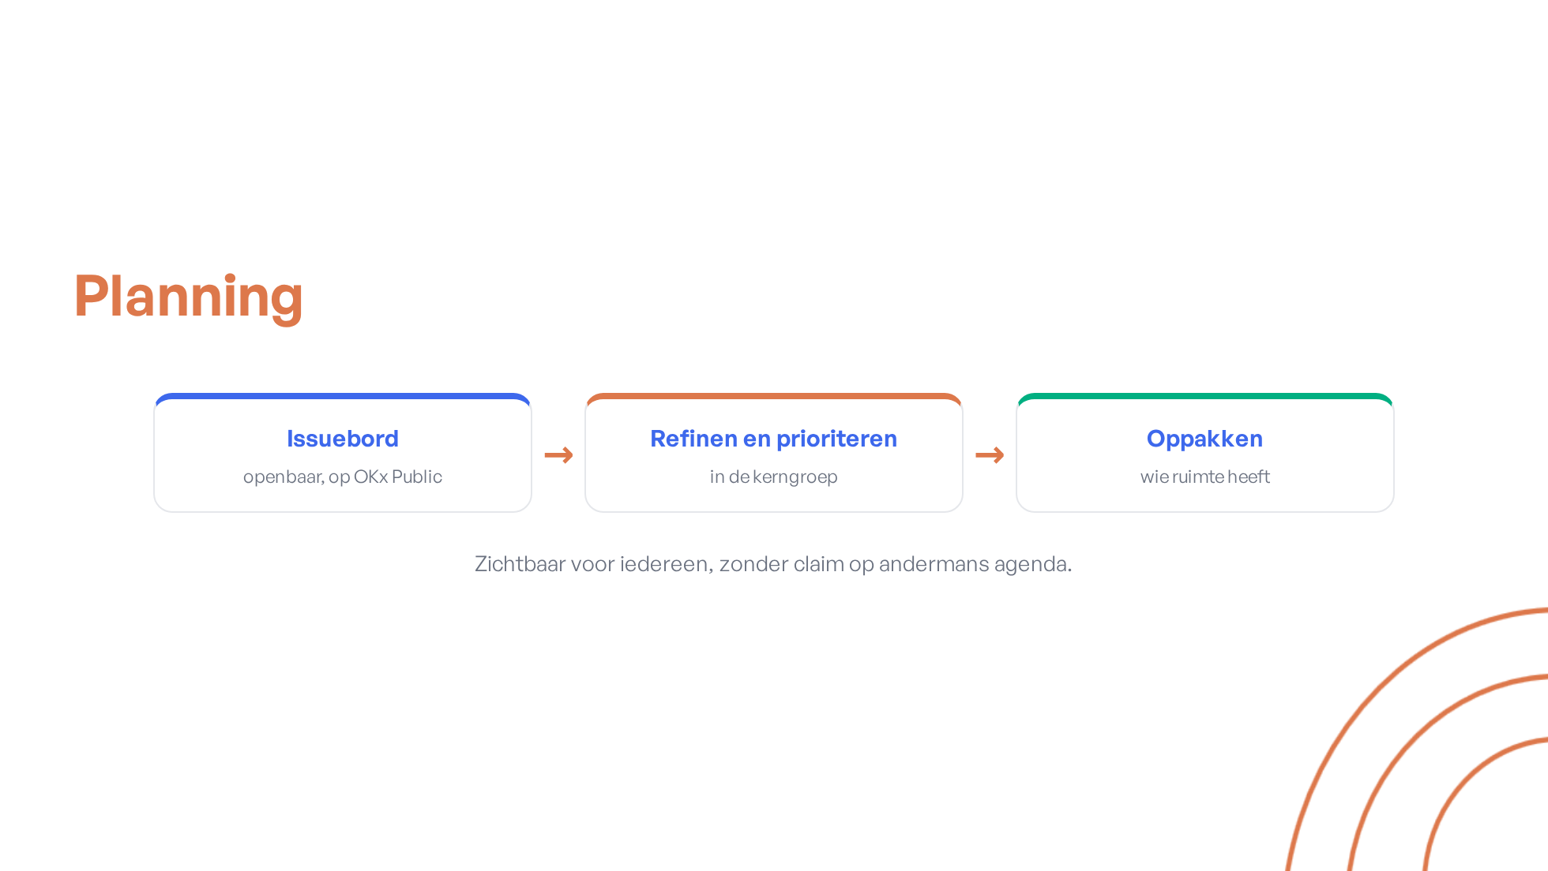
Notes:
Overdracht aan Ruud. Plannen zonder directe zeggenschap over inzet en beschikbaarheid:
transparantie doet het werk. Benoemen dat de eerste twee backlog-items (requirementsboom
en keuzeregels met regelset) al in de maak zijn; de volgende slide toont alle zeven.

Slide 24
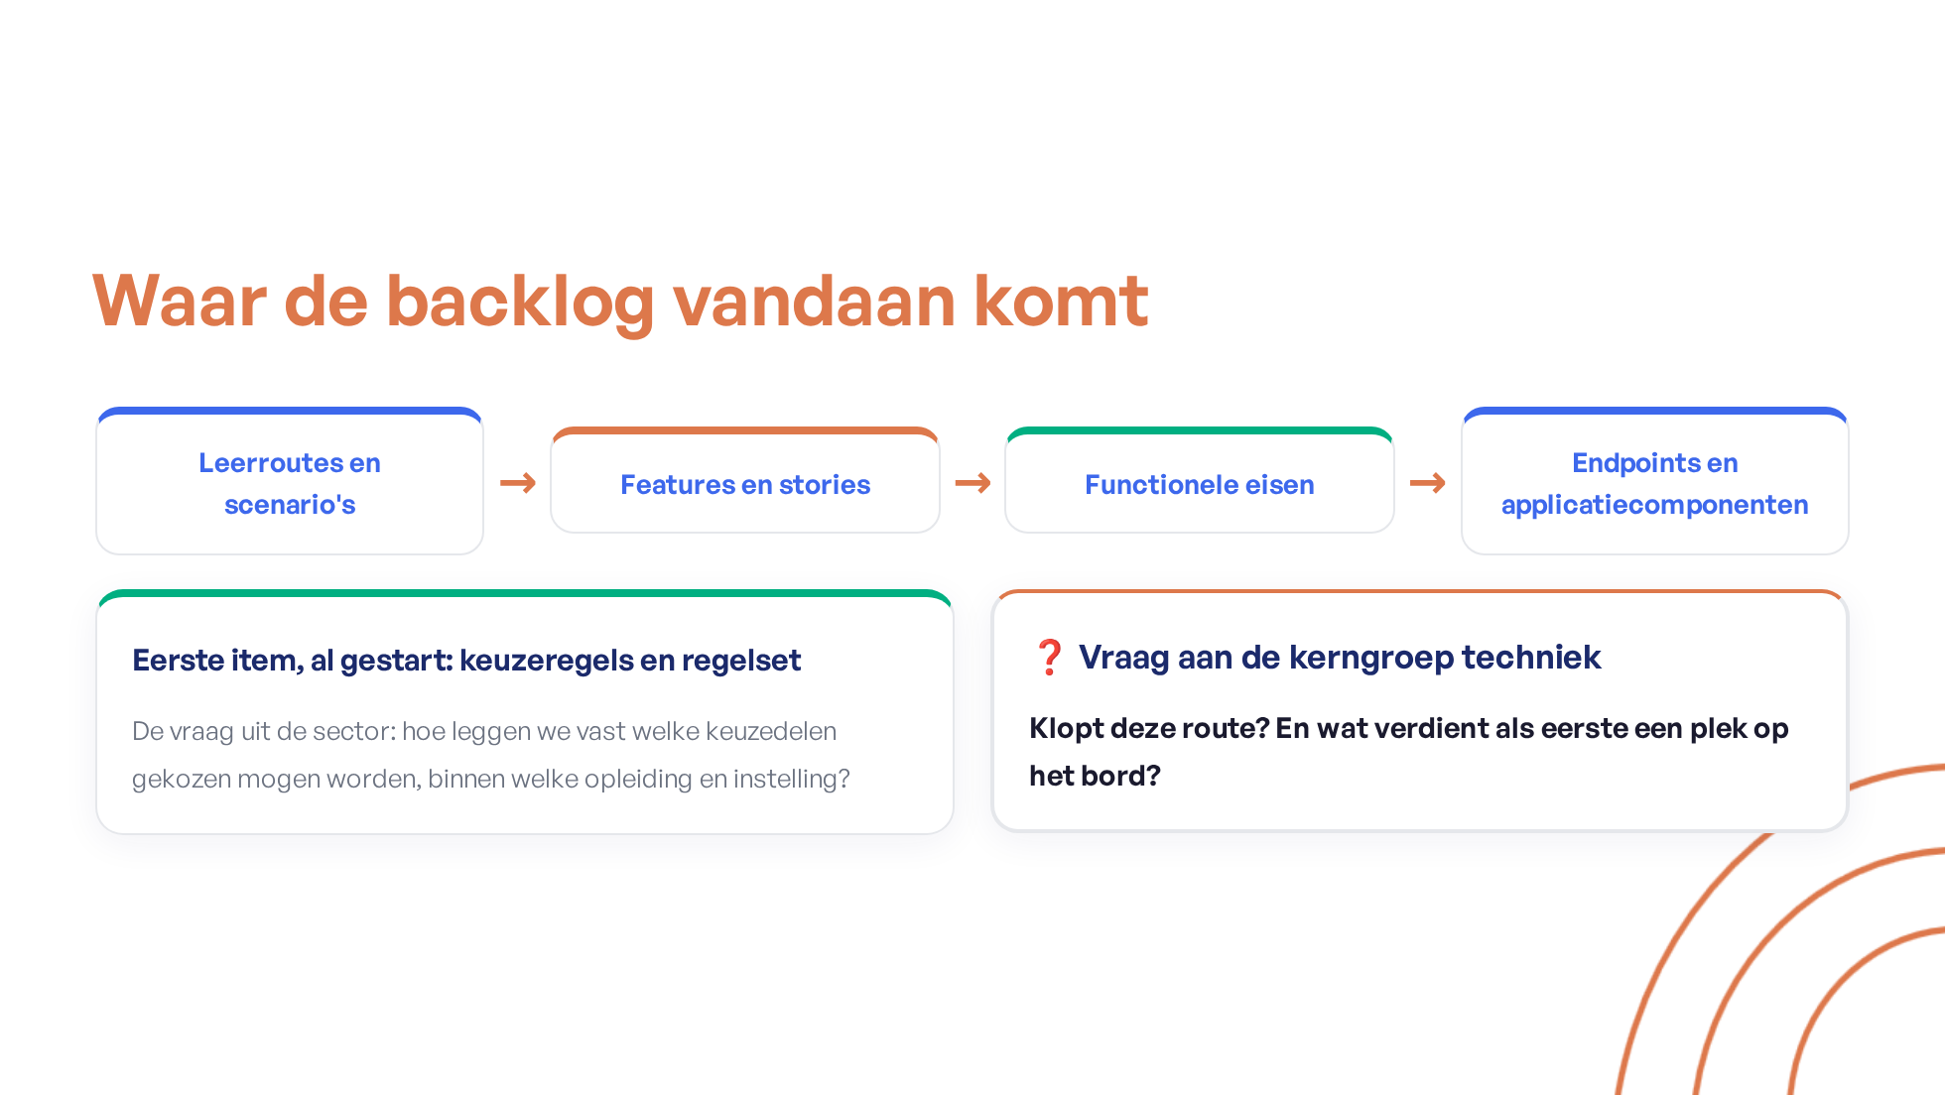
Notes:
De backlog wordt niet verzonnen maar afgeleid: uit de leerroute-uitwerkingen en scenario's
volgen features en stories, daaruit de functionele eisen, en die hangen aan endpoints en
applicatiecomponenten. Het keuzeregels-item is het issue van Jan Hendrik van Schaik
(nummer 1 op OKx Public) en is al in uitwerking. Hier toetsen hoe iedereen dit ziet.

Slide 25
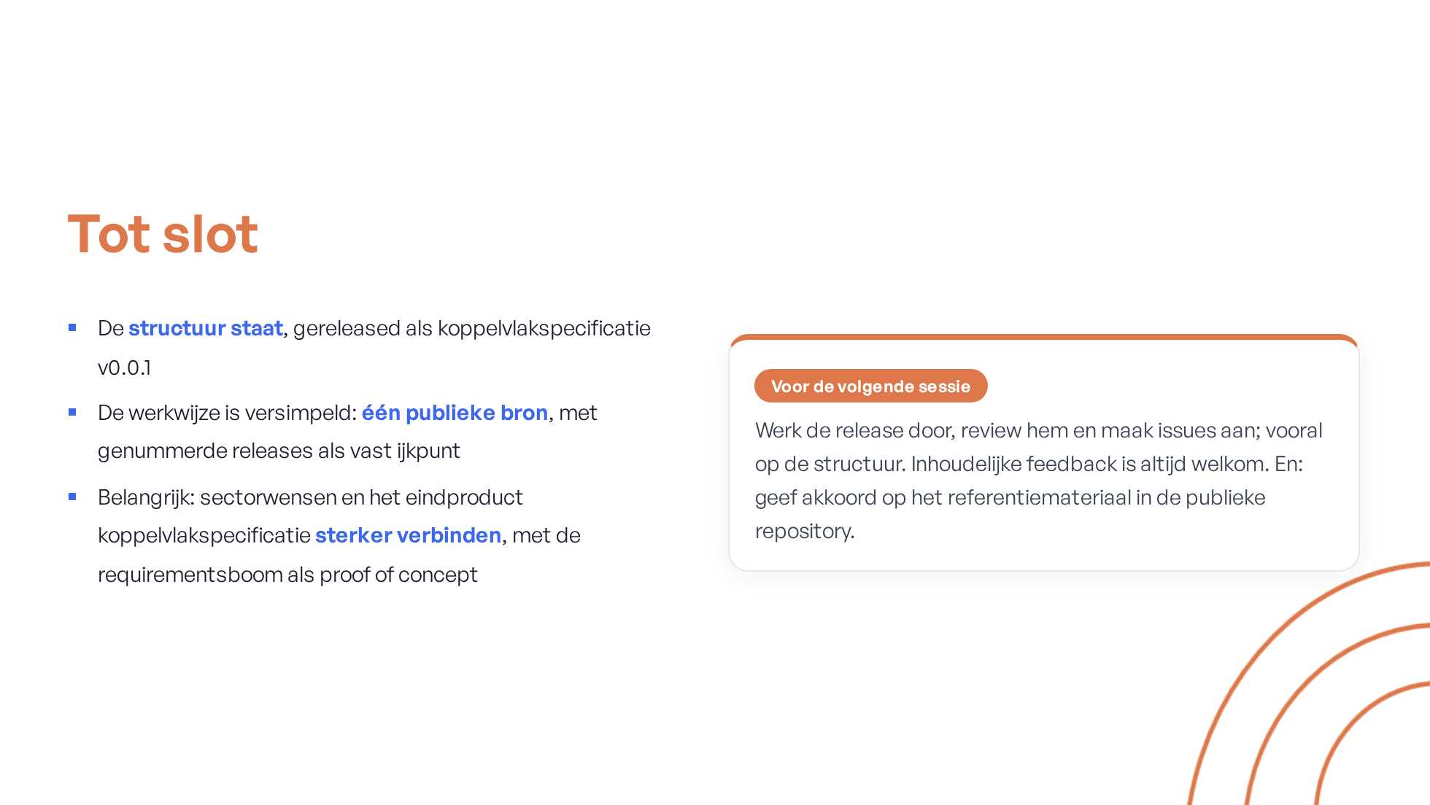
Notes:
Kort houden: drie zinnen recap, een opdracht. De QR en link staan eerder in het deck en
in de chat; wie nu al issues heeft aangemaakt: dank, dat is precies de bedoeling.

Slide 26

Notes:
Afsluiting: herhaal de oproep. Inlezen v0.0.1, structuurfeedback als issue onder OKx Public.

